Slide 1
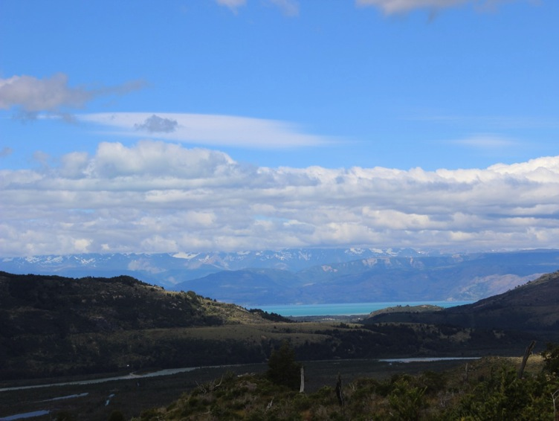
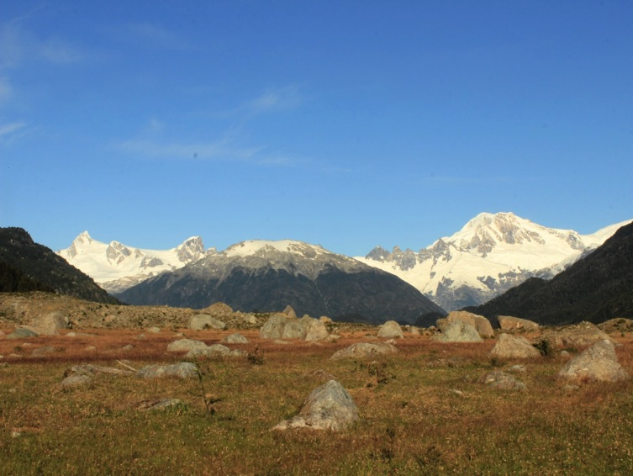
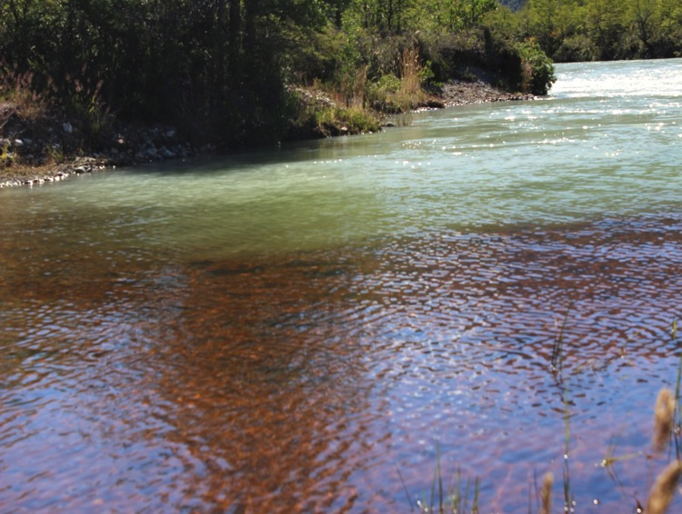
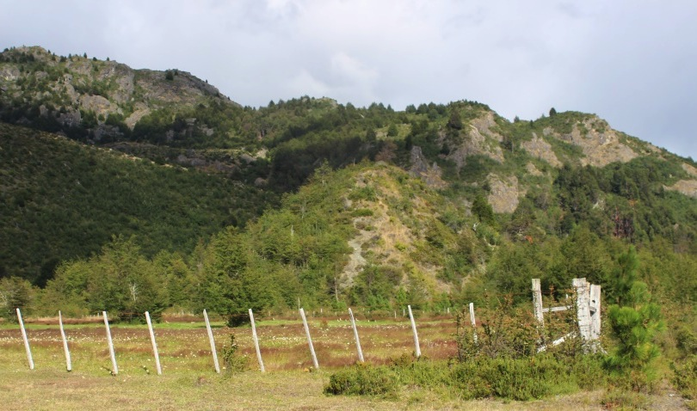
Flora Pichimahuida
Camila Bilbao Llancure. 24.Enero – 24.Febrero 2015

Slide 2
Índice
C
Calceolaria tenella……………………………………………….….73
Campsidium valdivianum ……………………………………....80
Carex chillanensis……….…………………………………….…….62
Cerastium arvense ..………………………………………………..51
Cirsium vulgare…………………………………………………….…49
Codonorchis lessonii……………………………………………..…60
Chusquea culeou …………………………….………………………39
Cystopteris fragilis……………..……….……........................88
A
Acaena ovalofolia ……………….....……………………..…...….66
Acaena pinnatifida……………..………………………………..….67
Adenocaulon chilense ……………………………………………..48
Adiantum chilense……….……………..……………………………85
Apium graveolens……………………………………………….…...46
Austrocedrus chilensis………………………………………………..8
Azara lanceolata……………………………………………………...42
B
Baccharis patagonica…………………..……………………..……25
Baccharis magellanica …………………………………….………26
Berberis darwinii…………………………………………………..….27
Berberis empetrifolia…………………………………………......28
Berberias microphylla……………………………………….…..…29
Buddleja globosa………………………………........................30
Blechnum chilense….…………….……………………………..….86
Blechnum pennamarina ……….……………......................87
D
Drimys winteri.……………………………………………………...23
E
Elymus angulatus …………..…………………………………......63
Embothrium coccineum ………………………………………..17
Empetrum rubrum ………………………………………………….32
Escallonia rubra ……………………………………………………..34
Escallonia virgata…………………………………………………….35

Slide 3
F
Fuchsia magellanica..........................................44
Fragaria chiloensis ...........................................68
M
Malus spp…………………………………………………….....19
Maytenus disticha …………………………………………..31
Maytenus magellanica……………………….……………..6
Misodendrum punctulatum……………………….…...82
Mutisia spinosa…………………..…………………………..79
Mitraria coccinea….…..…………………....................81
Myoschilos oblongum…………………..………………….43
G
Gavilea lutea …………………………………..………..…..61
Gaultheria phillyreifolia………………………………….33
Geranium magellanicum ...…..…………………….…57
Gunnera magellanica….….………….....................59
Gunnera tinctoria …….………………………………….58
Gleichenia quadripartita……………………….……….91
N
Nertera granadensis……………………………….…..….70
Nothofagus antarctica………………………………..…10
Nothofagus alpina…………….………………………...….9
Nothofagus betuloides …………………………………..12
Nothofagus nitida …………………………………………..11
Nothofagus pumilio ………………………………………..13
L
Lathyrus magellanicus……… ……………………………..54
Lomatia ferruginea …………………………..……….…….18
Lupinus polysphyllus……………………………..………...53
Luzuriaga marginata……………………….………………..78
Lycopodium magellanicum ………………………...….90
O
Ovidia andina ..……………………………………………….21
Osmorrhiza chilensis………………………………………..47
Ourisia poeppigii…………………………………………..…72

Slide 4
P
Perezia recurvata ……………………………………………50
Pinus ponderosa…………………………………………….14
Pinus contorta ……………………………………………….15
Polystichum multifidum………………………………….89
Populus nigra …………………………………………………20
Podocarpus nubigena ……………………………………16
Plantago major……..………………………………………..65
T
Teline spp.…………….…................................36
Trifolium pratense ………………………………….55
Trifolium repens ..…………………………………..56
U
Usnea spp……………………………………………….83
Q
Quinchamallium chilensis...................................71
V
Valeriana lapathifolia................................74
Verbascus thapsus.....................................75
Vicia magallanica .....................................52
Violeta magallanica ..................................76
R
Raukaua laetevirens………………….……………………….22
Ribes grossularia………………………………………………..37
Ribes magellanicum……………………………………………38
Rosa rubiginosa ………………………………………………...40
Rubus idaeus………………………………………………........41
Rubus geoides…………………………………………………….69
Rumex magellanicus ………………………………………….64
W
Weinmannia trichosperma ………………………7

Slide 5
Árboles

Slide 6
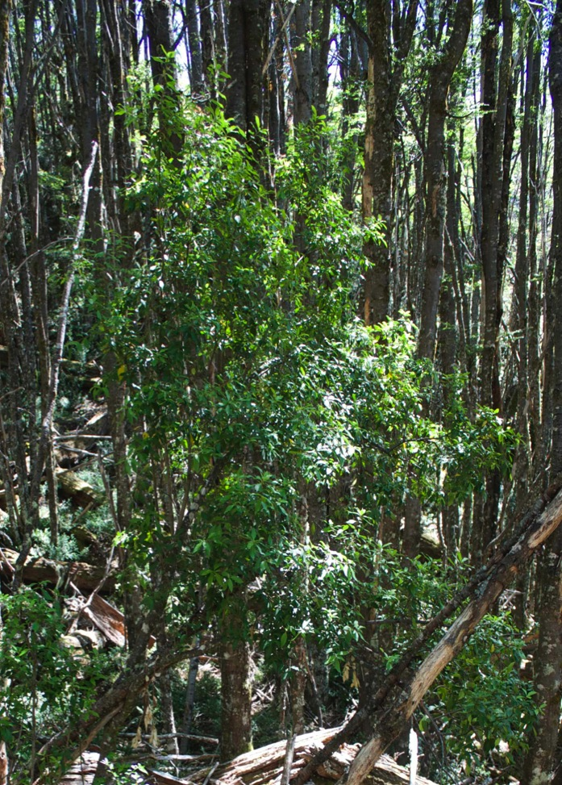
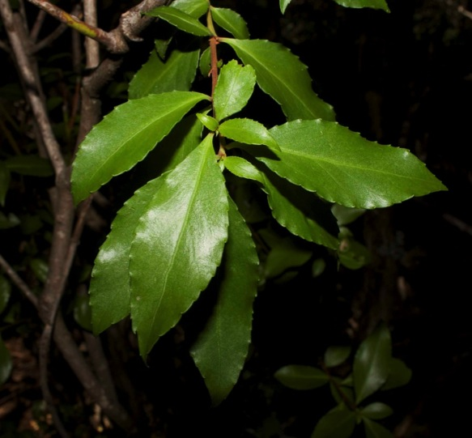
Familia: Celastraceae.
Nombre Científico: Maytenus magellanica.
Nombre Común: Leña dura, Maitén.
Hábitat: Crece en áreas abiertas y extensas del bosque, también se le encuentra unida al Canelo con el cual forman un segundo estrato arbóreo en el bosque.
Distribución: Se encuentra desde el extremo sur de Tierra del Fuego hasta el norte de la Patagonia.
Colector/a: Camila Bilbao Ll.

Slide 7
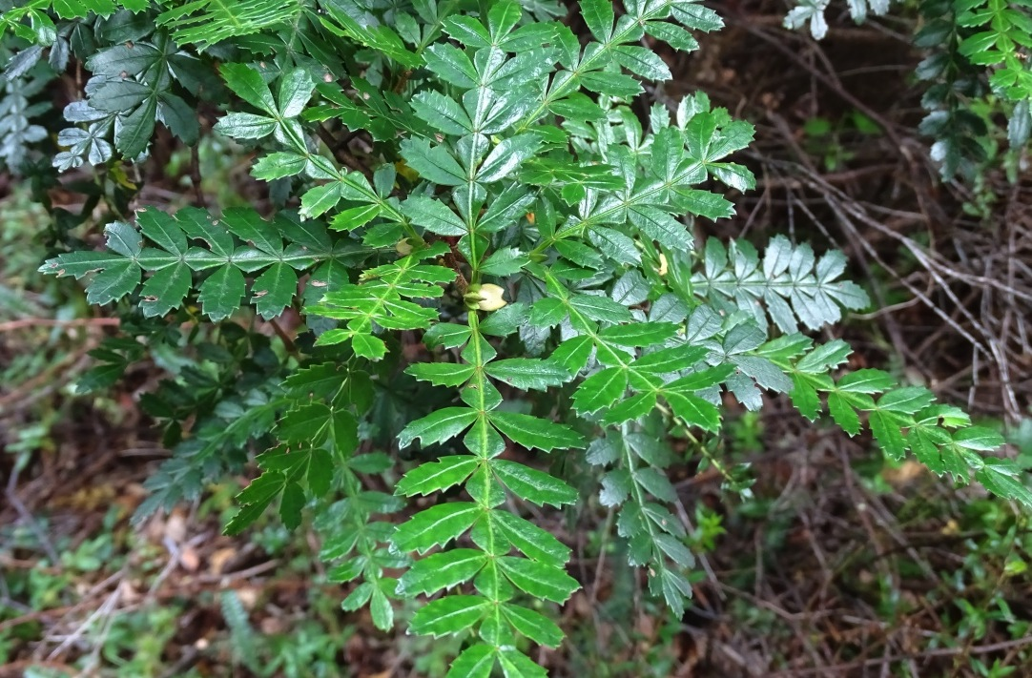
Familia: Cunnoniaceae.
Nombre Científico: Weinmannia trichosperma.
Nombre Común: Tineo.
Hábitat: Crece en zonas húmedas, y en bosque de Coihue-Raulí-Tepa, Ciprés de las Guaitecas,
Coihue de Magallanes, Siempreverde y Alerce.
Distribución: Se encuentra desde el Maule hasta la península de Taitao, también crece en Argentina.
Colector /a: Camila Bilbao Ll.

Slide 8
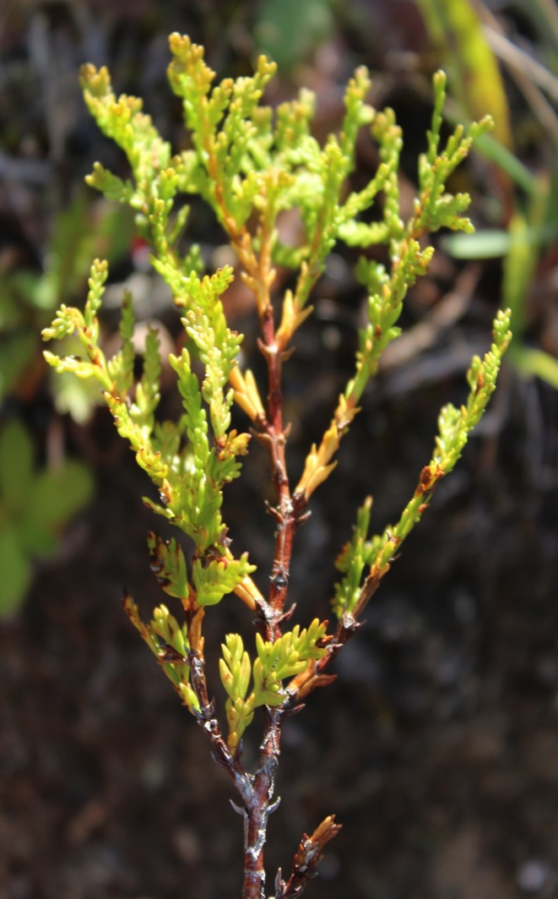
Familia: Cupressaceae. Nombre Científico: Austrocedrus chilensis.
Nombre Común: Ciprés de la cordillera.
Hábitat: Crece sobre suelos pedregosos poco profundos. Habita preferentemente en los faldeos andinos y la costa.
Distribución: En Chile, desde la región de los Andes hasta la de Llanquihue. Especie endémica de Chile y Argentina.
Colector/a: Camila Bilbao Ll.
Especie exótica

Slide 9
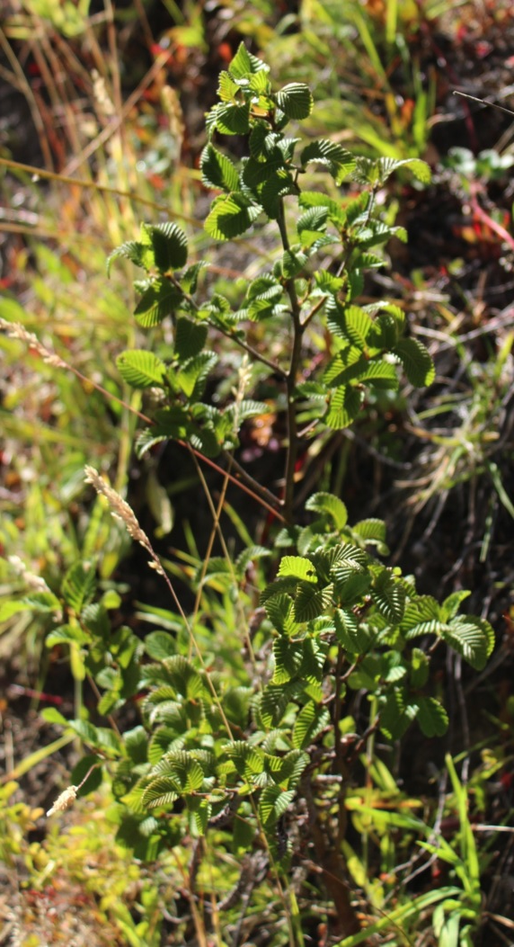
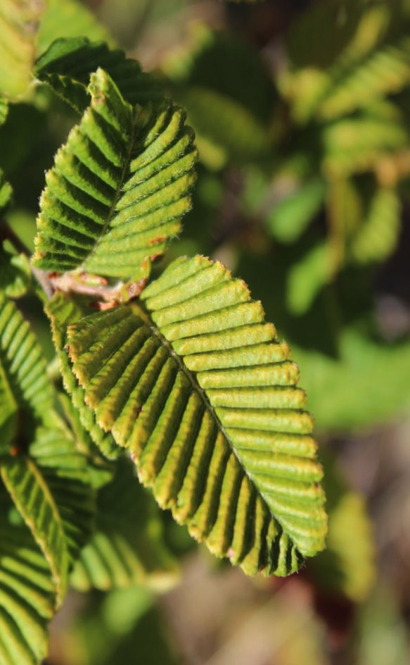
Familia: Nothofagaceae.
Nombre Científico: Nothofagus alpina.
Nombre Común: Raulí.
Hábitat: Crece en lugares con bajas temperaturas y fuertes vientos. Estas especie es común en los Tipos Forestales: Roble-Hualo, Roble-Raulí-Coihue, Coihue-Raulí-Tepa, Lenga y Araucaria.
Distribución: En Chile crece desde Curicó hasta Fresia. También esta presente en Argentina.
Colector/a: Camila Bilbao Ll.
Especie exótica

Slide 10
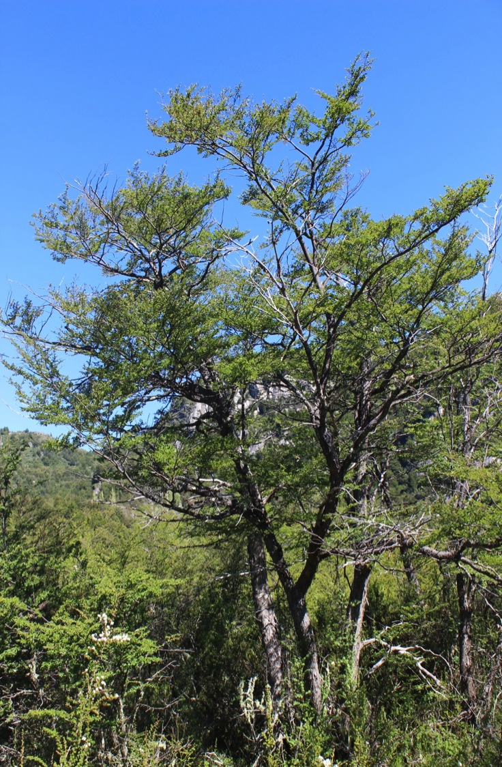
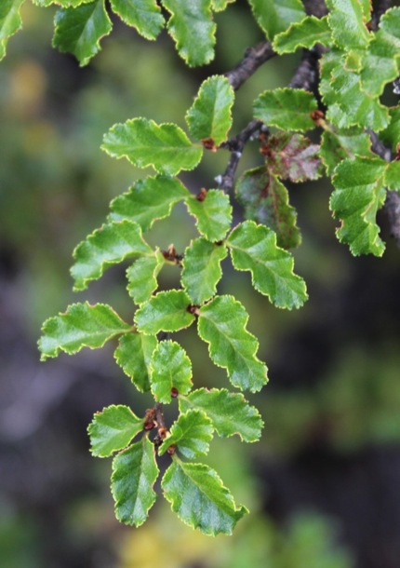
Familia: Nothofagaceae.
Nombre Científico: Nothofagus antarctica.
Nombre Común: Ñirre.
Hábitat: Crece en zona híper húmedas de los canales. Forma bosquecillos aislados llamados Ñirantales.
En bosques marca el limite entre bosque y estepa.
Distribución: En Chile se encuentra presente desde la región del Maule a la región de Magallanes.
Colector/a: Camila Bilbao Ll.

Slide 11
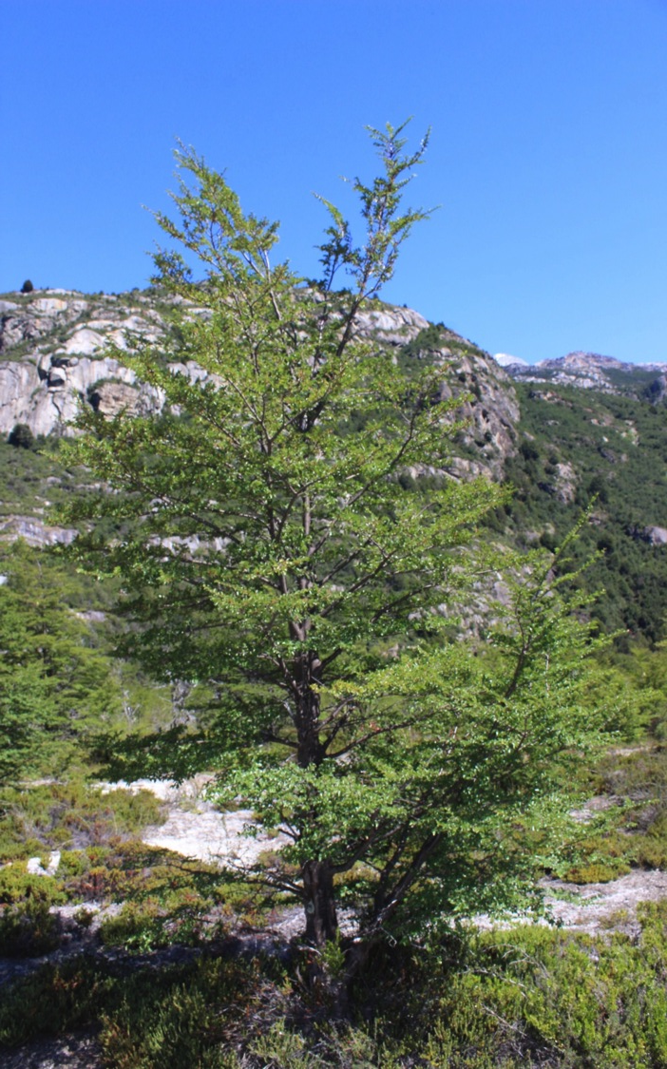
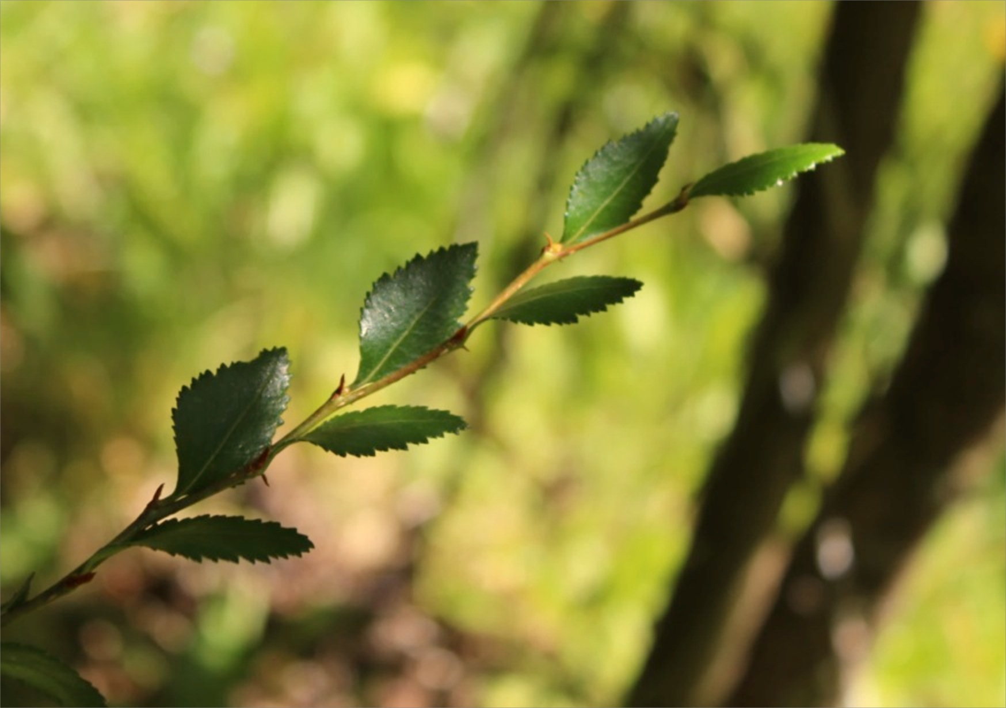
Familia: Nothofagaceae.
Nombre Científico: Nothofagus nitida.
Nombre Común: Coihue de Chiloé.
Hábitat: Habita terrenos muy húmedos, inclusive sobre turberas. Especie común en los Tipos Forestales: Siempreverde, Alerce y Ciprés de las Guaitecas.
Distribución: Crece desde Valdivia hasta Última Esperanza Especie endémica de Chile.
Colector/a: Camila Bilbao Ll.

Slide 12
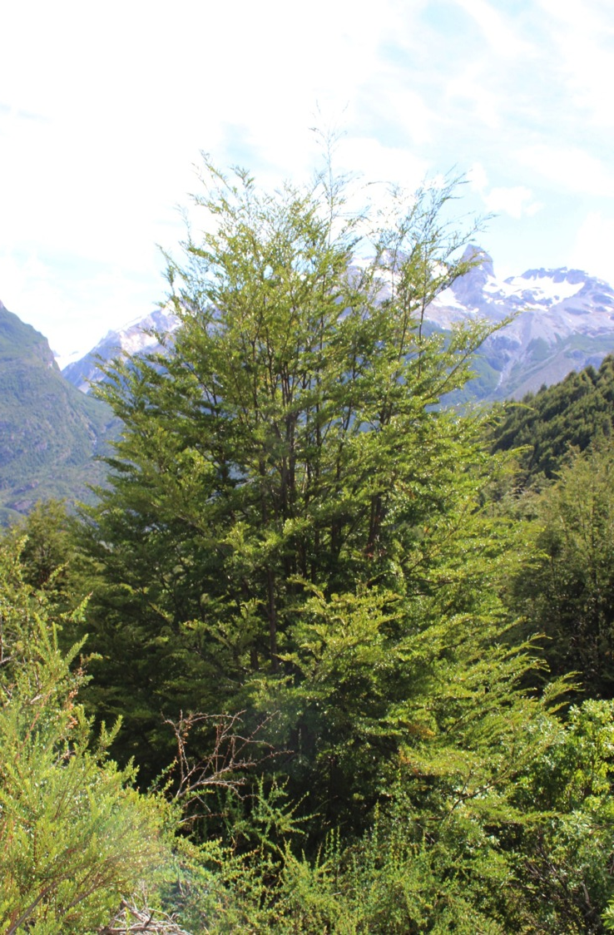
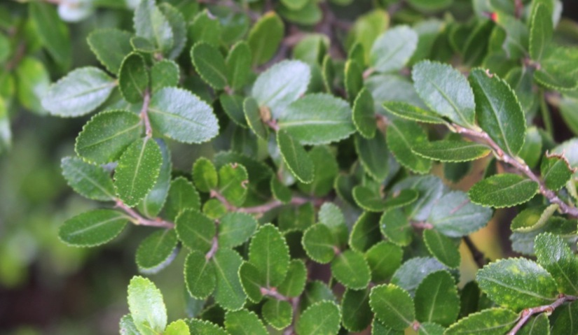
Familia: Nothofagaceae.
Nombre Científico: Nothofagus betuloides.
Nombre Común: Coihue de Magallanes.
Hábitat: Crece en zonas húmedas , márgenes de arroyos y costas de lagos , costa de los canales, por debajo de los 500 m s.n.m.
Distribución: Desde Magallanes hasta la Región de los Ríos. Presente en Chile y Argentina.
Colector/a: Camila Bilbao Ll.

Slide 13
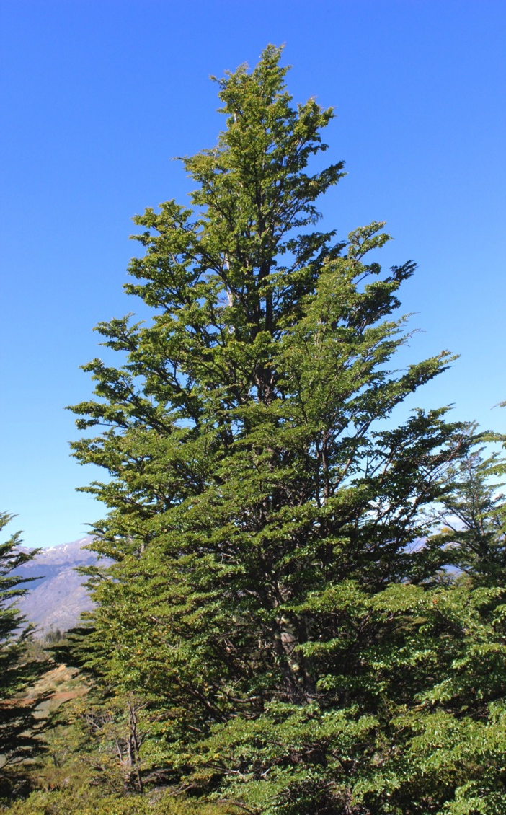
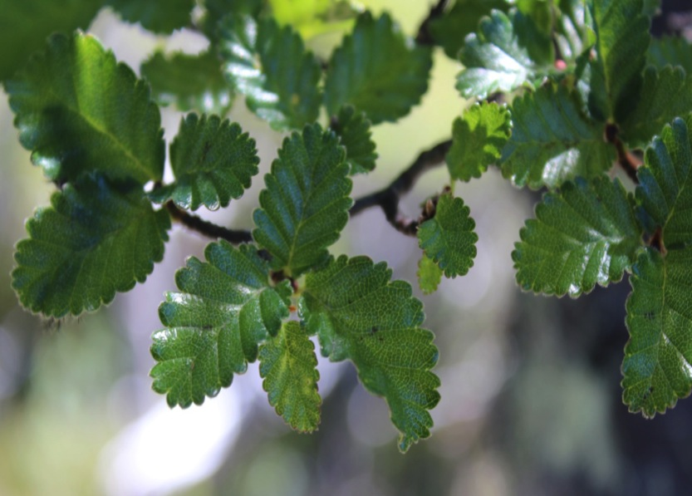
Familia: Nothofagaceae.
Nombre Científico: Nothofagus pumilio.
Nombre Común: Lenga.
Hábitat: Crece en suelos bien desarrollados y con buen drenaje, forma el limite altitudinal del bosque junto al Ñirre. Presente en los tipos de bosque: Andino Patagónico, Siempreverde y en el Matorral de la estepa patagónica.
Distribución: Desde Magallanes hasta la Región del Maule.
Colector/a: Camila Bilbao Ll.

Slide 14
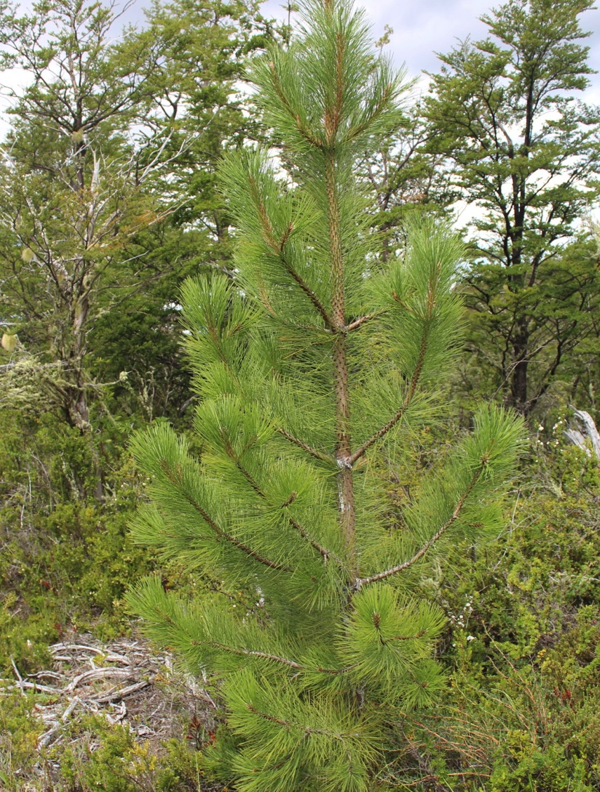
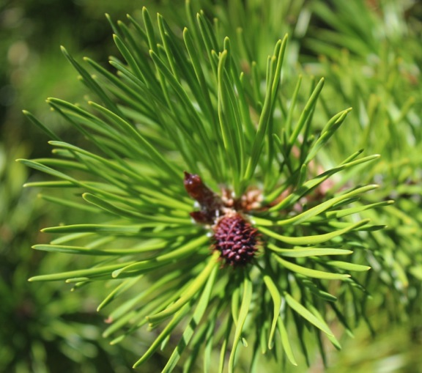
Familia: Pinaceae.
Nombre Científico: Pinus ponderosa.
Nombre Común: Ponderosa.
Hábitat: Crece en las montañas a una altitud de 1.200 y 2.200 m s.n.m. Los bosques más extensos y de mejor calidad se encuentran en la Isla de Tenerife (España). En Chile esta presente en la zona precordillerana de la Araucanía hasta Aysén y Magallanes.
Distribución: En Norte América desde la columbia británica al Norte de México.
Colector/a: Camila Bilbao Ll.
Especie exótica

Slide 15
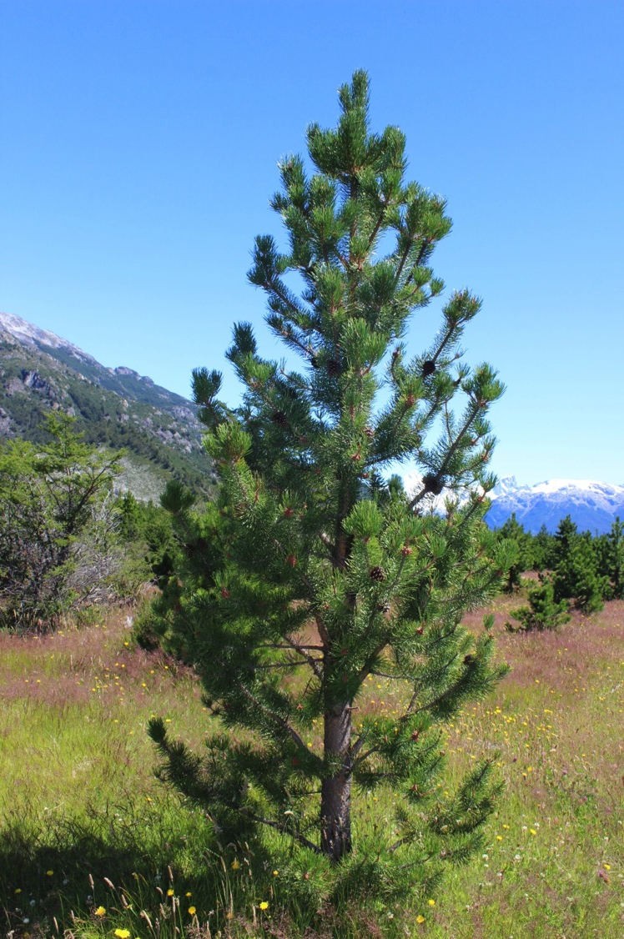
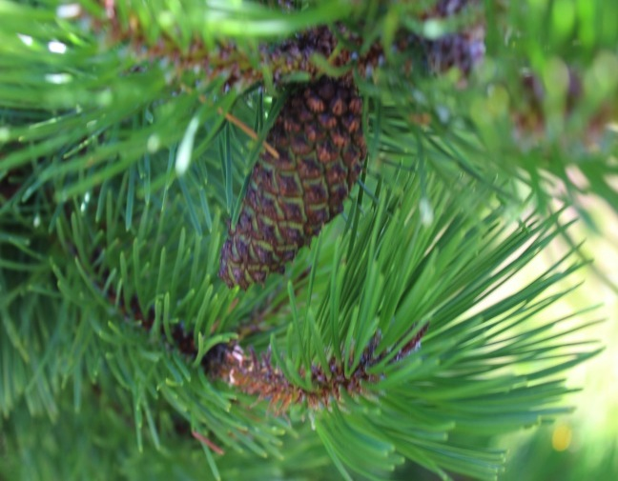
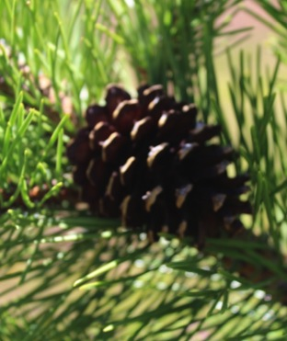
Familia: Pinaceae.
Nombre Científico: Pino contorta.
Nombre Común: Contorta.
Hábitat: En Chile esta presente en la zona precordillerana de la Araucanía hasta Aysén y Magallanes.
Distribución: Originaria de la parte occidental de América (Norte de Alaska y California)
Colector/a: Camila Bilbao Ll.
Especie exótica

Slide 16
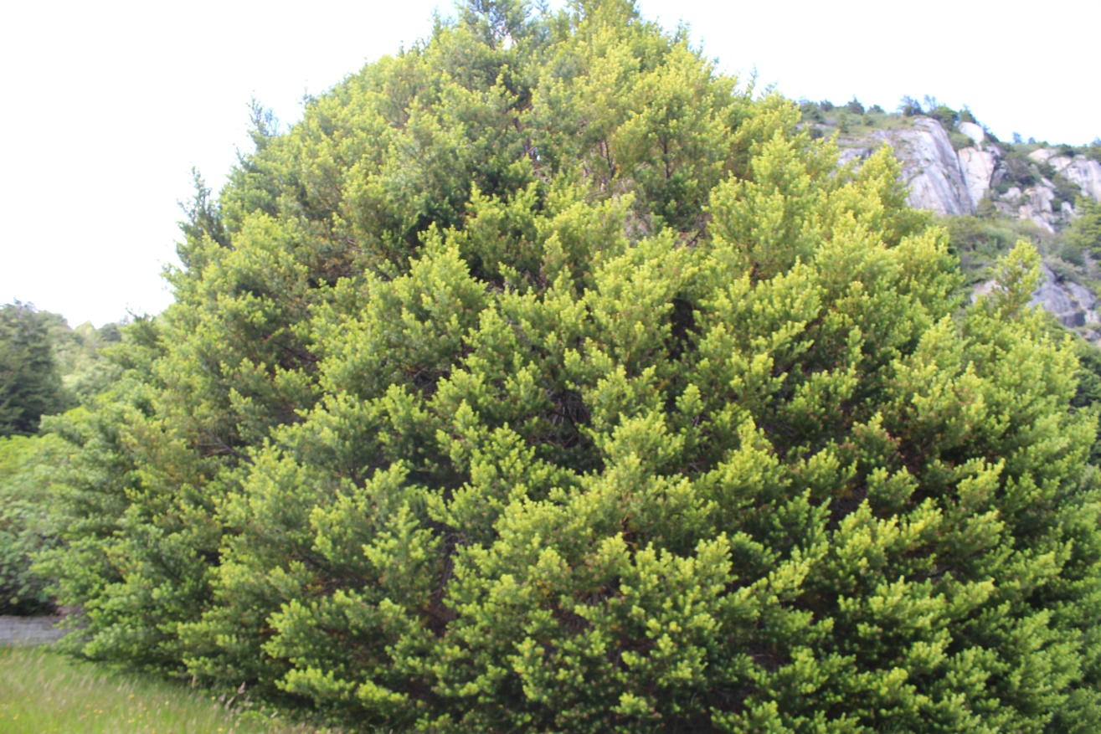
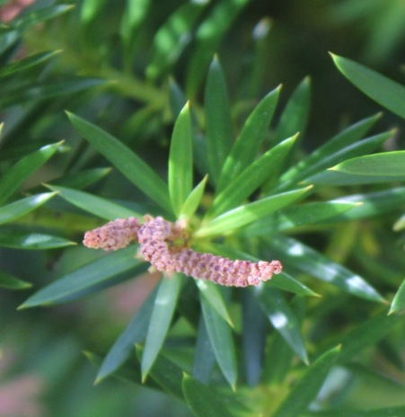
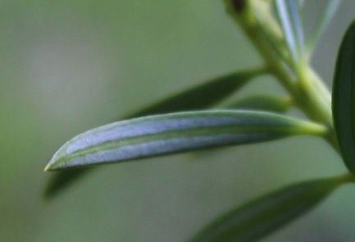
Familia: Podocarpaceae.
Nombre Científico: Podocarpus nubigena .
Nombre Común: Mañío de Hoja Punzante.
Hábitat: Se encuentra en húmedos de alta precipitación.
Se encuentra bosque de Roble-Raulí-Coihue, Coihue-Raulí-Tepa, Siempreverde y Alerce.
Distribución: Crece desde cauquenes hasta la región de Aysén.
Colector/a: Camila Bilbao Ll.

Slide 17
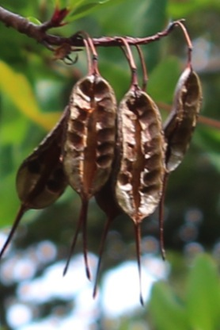
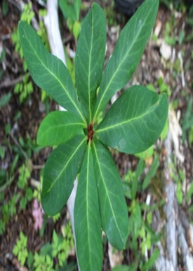
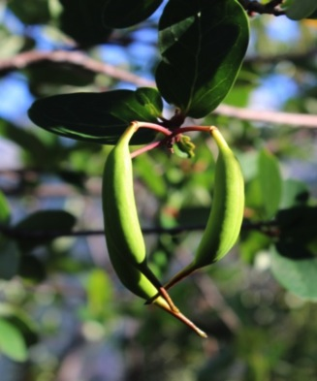
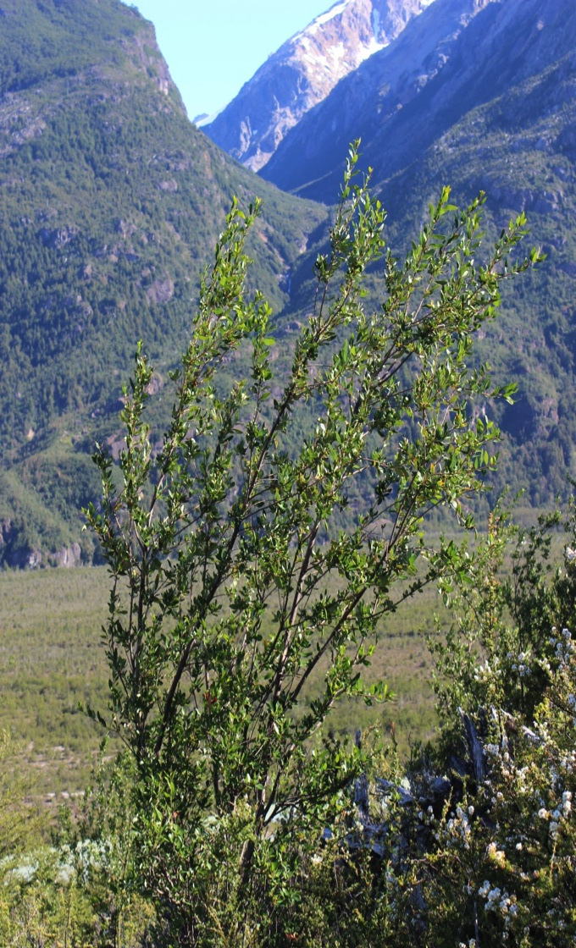
Familia: Proteaceae.
Nombre Científico: Embothrium coccineum.
Nombre Común: Notro.
Hábitat: Crece en la zonas abiertas del bosque en ocasiones expuesto al viento. Forma bosquecillos y aparece aislado.
Distribución: Especie endémica de los bosques subantárticos de Argentina y Chile.
En Chile se encuentra desde el Maule hasta Magallanes.
Colector/a: Camila Bilbao Ll.

Slide 18
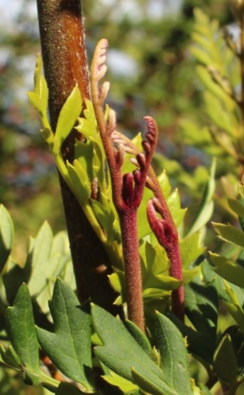
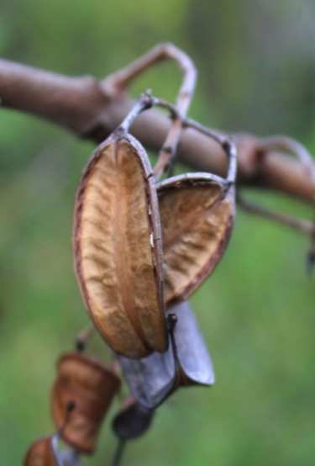
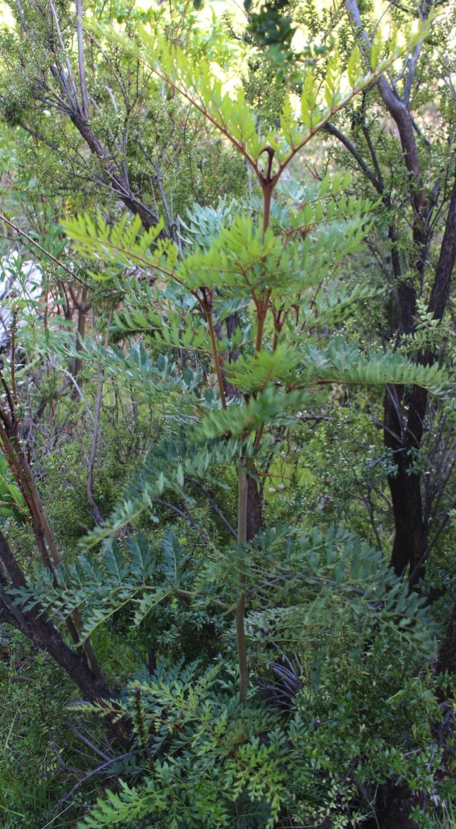
Familia: Proteaceae.
Nombre Científico: Lomatia ferruginea.
Nombre Común: Fuinque.
Hábitat: Crece en suelos profundos y húmedos, a orillas de quebradas donde forma comunidades bastante puras.
Especie frecuente en los Tipos Forestales; Roble-Raulí-Coihue, Coihue-Raulí-Tepa, Siempreverde, Araucaria, Alerce y Ciprés de las Guaitecas. También presente en turberas, márgenes de bosque, y praderas antrópicas.
Distribución: Desde el Maule hasta Magallanes.
Colector/a: Camila Bilbao Ll.

Slide 19
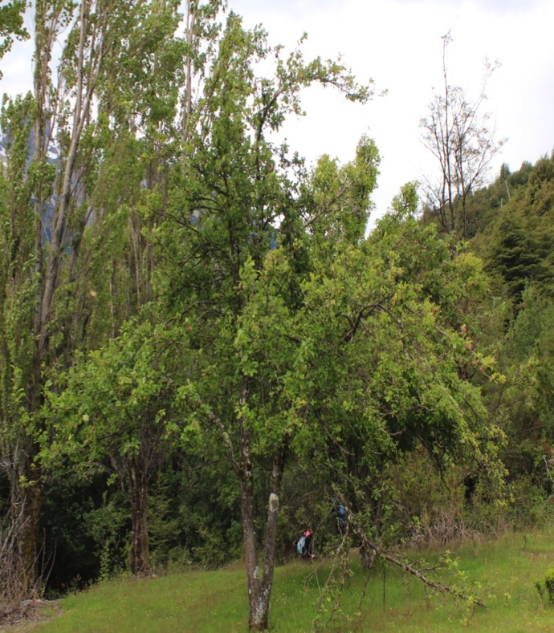
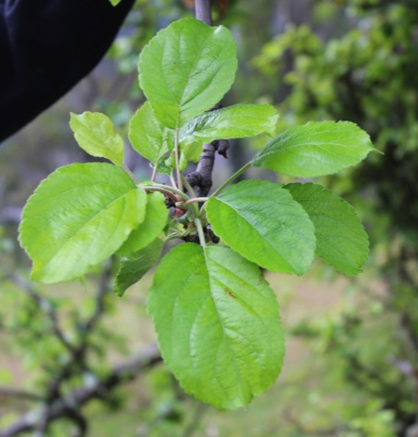
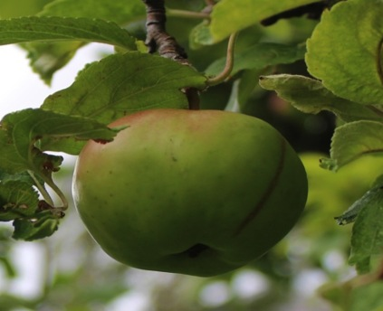
Familia: Rosaceae.
Nombre Científico: Malus spp.
Nombre Común: Manzano.
Hábitat: Lugares soleados, montañosos y húmedos . Árbol usado para la producción agraria.
Distribución: En Chile las mayores concentraciones se encuentran entre Rancagua y Talca. Originario de Asia y Kazakhstan, y traído a Chile por los ingleses.
Colector/a: Camila Bilbao Ll.
Especie exótica

Slide 20
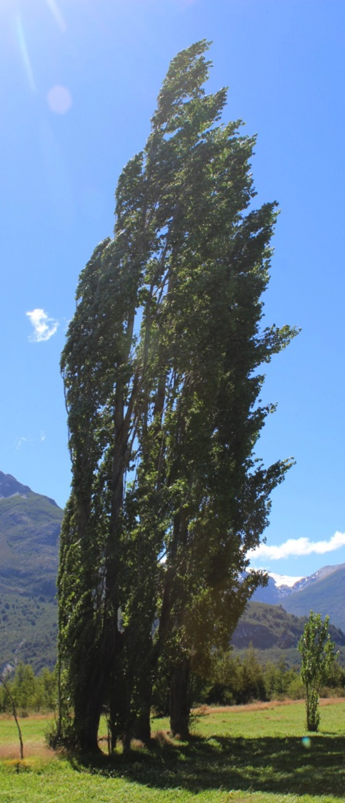
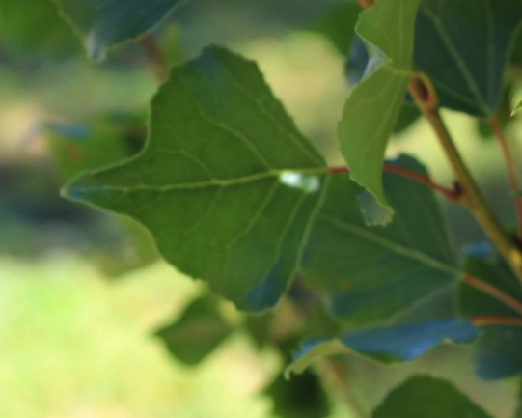
.
Familia: Salicaceae.
Nombre Científico: Populus nigra.
Nombre Común: Álamo
Hábitat: Originaria del Mediterráneo, Europa central, Asia templada e Himalaya.
Distribución: Tiene una amplia distribución dentro del país.
Colector/a: Camila Bilbao Ll.
Especie exótica

Slide 21
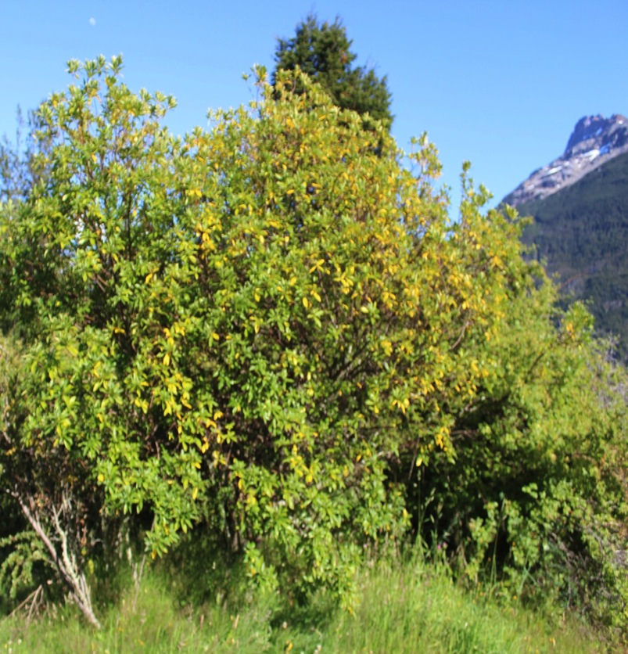
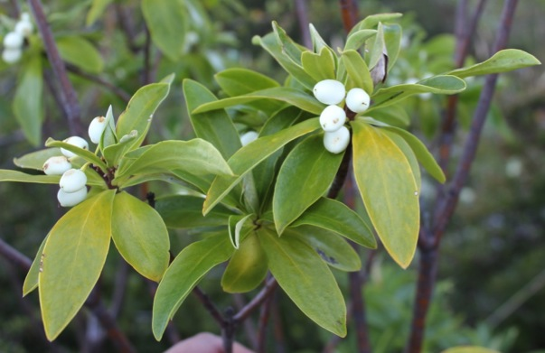
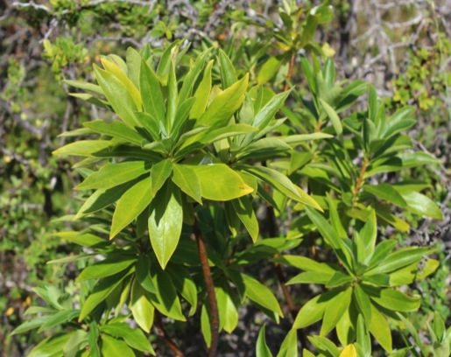
.
Familia: Thymelaphaceae.
Nombre Científico: Ovidia andina.
Nombre Común: Pillo – Pillo.
Hábitat: Bosque Siempreverde.
Distribución: Desde la Región del Maule hasta la Región de Aysén. También presente en Argentina.
Colector/a: Camila Bilbao Ll.

Slide 22
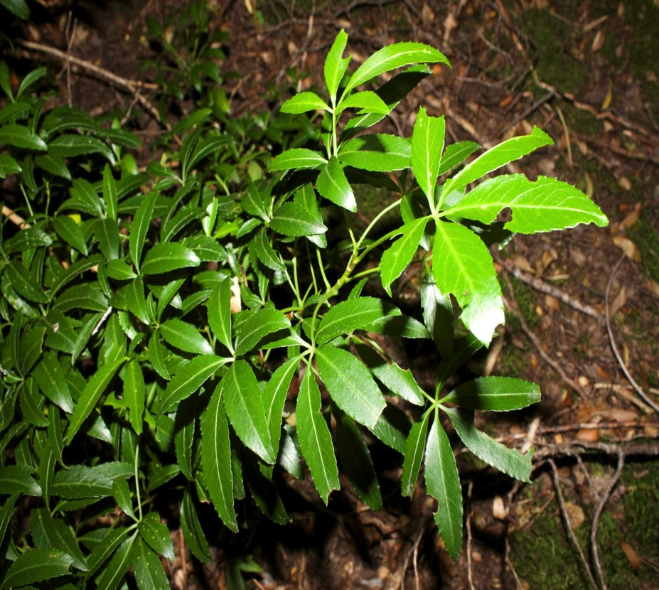
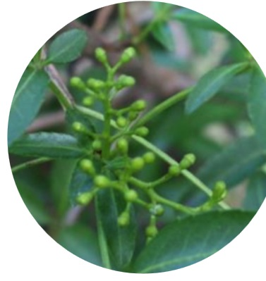
Familia: Torricelliaceae.
Nombre Científico: Raukaua laetevirens.
Nombre Común: Sauco del Diablo.
Hábitat: Se encuentra en zonas húmedas y cerradas del bosque, junto a Canelos y Coihues.
Distribución: Zonas húmedas al oeste del archipiélago fueguino hasta el norte de la Patagonia.
Colector/a: Camila Bilbao Ll.

Slide 23
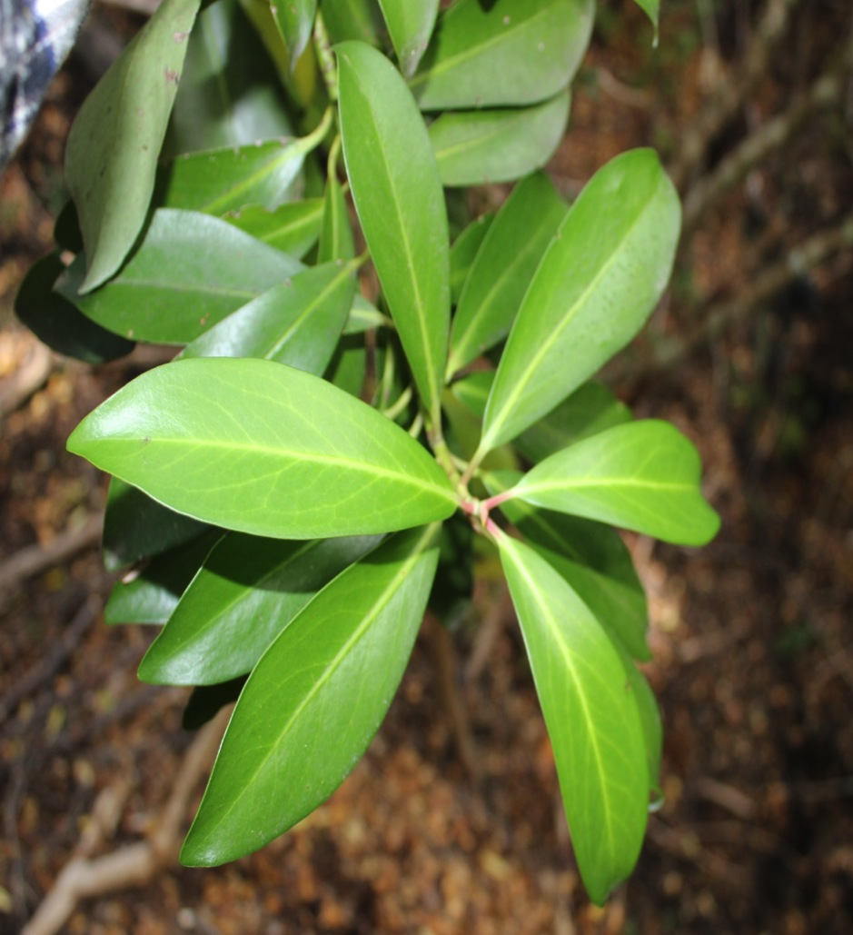
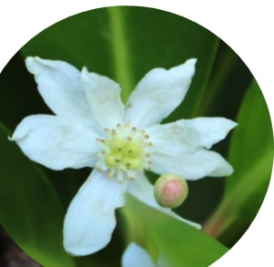
.
Familia: Winteraceae.
Nombre Científico: Drimys winteri.
Nombre Común: Canelo.
Hábitat: Se encuentra en la zona más húmedas del bosque en una baja altitud a orillas de los ríos y arroyos. Forma un segundo estrato arbóreo a la sombra de Lengas y Coihues.
Distribución: Desde Coquimbo a Magallanes. También Presente en Argentina.
Colector/a: Camila Bilbao Ll. Paula Miranda, Hariet Sidler, Aracely Soto.

Slide 24
Arbustos

Slide 25
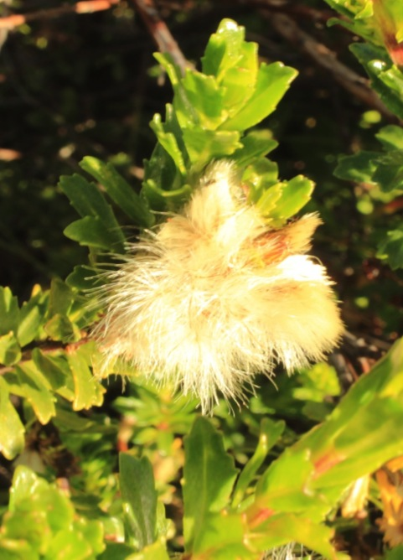
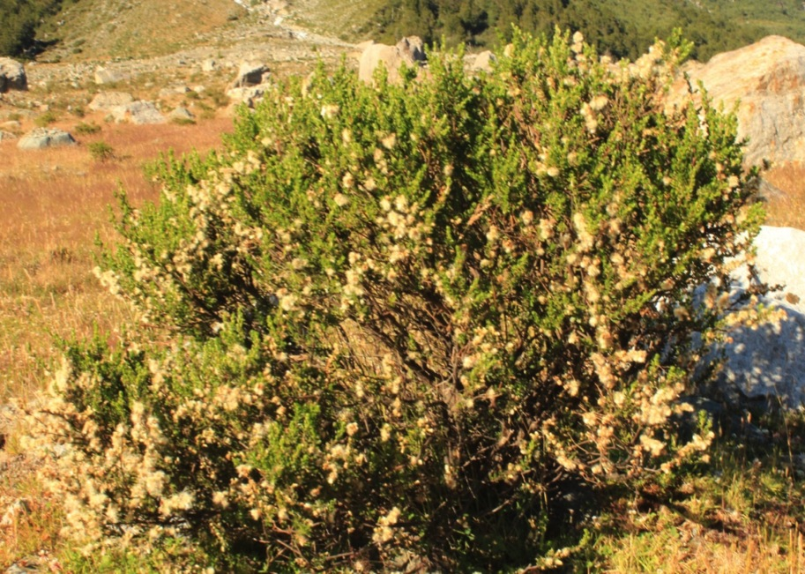
Familia: Asteraceae.
Nombre Científico: Baccharis patagonica.
Nombre Común: Mozaiquillo, Romerillo.
Hábitat: Crece entre rocas, pastizales y matorrales en lugares abiertos y expuestos del bosque, llegando a grandes altura en la montaña.
Distribución: Archipiélago fueguino y desde cabo de hornos hasta el norte de la Patagonia. Asociada al bosque y la Cordillera de los Andes.
Colector/a: Camila Bilbao Ll.

Slide 26
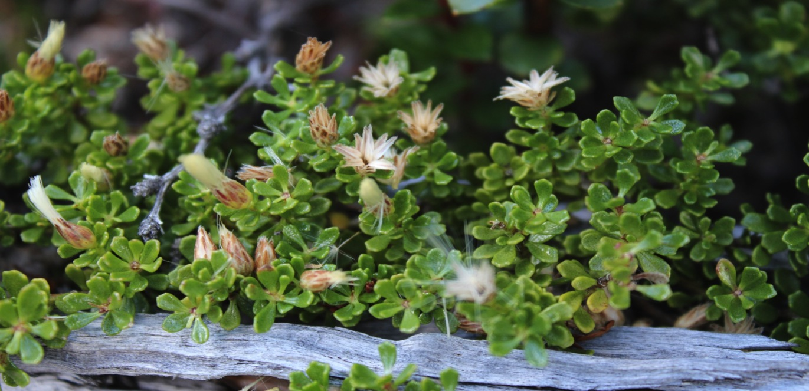
.
Familia: Asteraceae.
Nombre Científico: Baccharis magellanica.
Nombre Común: Mozaiquillo, Vaultro chico.
Hábitat: Se encuentra en matorrales y pastizales, también entre rocas, lugares abiertos y expuestos del bosque, llegando a grandes alturas de la montaña.
Distribución: Desde la región del Maule hasta Magallanes. También se encuentra en Argentina.
Colector/a: Camila Bilbao Ll.

Slide 27
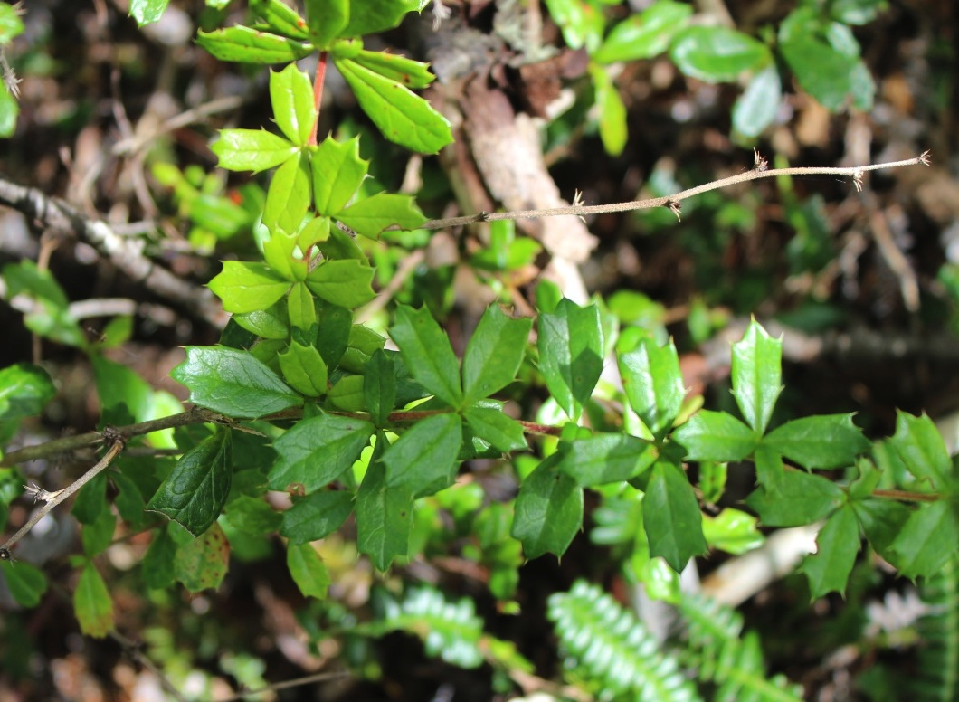
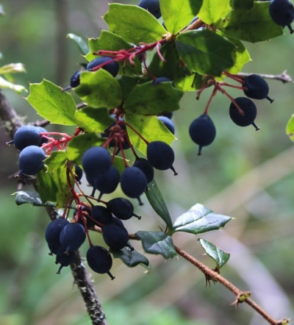
Familia: Berberidaceae.
Nombre Científico: Berberis darwinii.
Nombre Común: Michay.
Hábitat: Sitios húmedos del bosque y forma densos matorrales junto a otros arbustos espinosos en zonas
abiertas del bosque, también en costas marinas y de ríos.
Distribución: Desde la Región del Maule hasta la de Aysén.
Colector/a: Camila Bilbao Ll.

Slide 28


.
Familia: Berberidaceae.
Nombre Científico: Berberis empetrifolia.
Nombre Común: Calafatillo.
Hábitat: Presente en mallines de bosques y márgenes pedregosas o arenosas de ríos, lagunas y lagos. Crece en el limite altitudinal, en la estepa y zonas alta ya que soporta condiciones climáticas extremas.
Distribución: Isla de los Estados, todo el archipiélago fueguino. Islas adyacentes al Canal Beagle
y continúa por la cordillera de Los Andes hasta la Roja (Argentina ) y Coquimbo (Chile).
Colector/a: Camila Bilbao Ll.

Slide 29


Familia: Berberidaceae.
Nombre Científico: Berberias microphylla.
Nombre Común: Calafate.
Hábitat: Forma densos matorrales con otros arbustos espinosos en zonas abiertas y bordes de bosque.
Común en las estepas donde desarrolla un mayor tamaño.
Distribución: Desde la Región del Maule hasta Magallanes. También presente en Argentina.
Colector/a: Camila Bilbao Ll.

Slide 30


Familia: Buddlejaceae.
Nombre Científico: Buddleja globosa.
Nombre Común: Matico.
Hábitat: Crece cerca de cursos de agua, y con poca presencia de luz.
Distribución: Especie nativa de Chile y se encuentra desde Coquimbo hasta la región de los Lagos.
Colector/a: Camila Bilbao Ll.

Slide 31



Familia: Celastraceae.
Nombre Científico: Maytenus disticha.
Nombre Común: Maitén enano, Leña dura enana, Naranjillo.
Hábitat: Crece en el suelo del bosque, lugares sombríos y en matorrales densos.
Distribución: Se extiende por el bosque, desde el extremo sur de la isla de Tierra del Fuego e islas de los Canales hasta el norte de la Patagonia.
Colector/a: Camila Bilbao Ll.

Slide 32


Familia: Ericaceae.
Nombre Científico: Empetrum rubrum.
Nombre Común: Murtilla, Mutilla.
Hábitat: Común en áreas abiertas del bosque, en zonas muy expuestas, crece en las grietas de las rocas,
en suelos arenosos y pedregosos de las costas de cuerpos de agua y supera el límite altitudinal del bosque soportando condiciones climáticas extremas. También crece en zonas áridas de las montañas patagónicas. Distribución: Desde Valparaíso hasta la región de Magallanes, en el archipiélago de Juan Fernández. También presente en Argentina.
Colector/a: Camila Bilbao Ll.

Slide 33


Familia: Ericaceae.
Nombre Científico: Gaultheria phillyreifolia.
Nombre Común: Chaura.
Hábitat: Frecuente en toda la Región, especialmente en Humedales de la zona occidental, bosque siempre verde y en praderas antrópicas.
Distribución: En Chile se encuentra presente desde la región del Maule hasta Magallanes. Se encuentra también en Argentina.
Colector/a: Camila Bilbao Ll.

Slide 34



Familia: Escalloniaceae.
Nombre Científico: Escallonia rubra.
Nombre Común: Siete Camisas.
Hábitat: Se encuentra en suelos rocosos, arenosos es parte importante de los estratos arbustivos del bosque, en zonas abiertas, quebradas y márgenes del bosque.
Distribución: Desde Santa Cruz (Argentina) y ültima esperanza (Chile) hasta el norte de la Patagonia.
Colector/a: Camila Bilbao Ll.

Slide 35


.
Familia: Escalloniaceae.
Nombre Científico: Escallonia virgata.
Nombre Común: Meki, Mata negra.
Hábitat: En lugares humedos, puede estar asociada a bosques: Andino patagonico, Siempreverde. Crece en lugares claros.
Distribución: Desde el Maule a Magallanes. También presente en Argentina.
Colector/a: Camila Bilbao Ll.

Slide 36


Familia: Fabaceae.
Nombre Científico: Teline spp.
Nombre Común: Retamo.
Hábitat: Valles bajos con poca presencia de luminosidad. Esta especie no es resistente a la nieve pero si a las haladas.
Distribución: Especie introducida que se encuentra en Chile desde Rancagua hasta Angol.
Colector/a: Camila Bilbao Ll.
Especie exótica
.

Slide 37


Familia: Grossulariaceae.
Nombre Científico: Ribes grossularia.
Nombre Común: Grosella.
Hábitat: Lugares sombríos con humedad permanente , y suelos bien drenados. Común en huertas casera de la Región de los Ríos al sur.
Distribución: Originaria de Europa se ha naturalizado en zonas andina continental de la Patagonia.
Colector/a: Camila Bilbao Ll.
Especie exótica

Slide 38


Familia: Grosulariaceae.
Nombre Científico: Ribes magellanicum.
Nombre Común: Zarzaparrila.
Hábitat: se encuentra en los bosques Andino patagónico y Siempreverde.
Distribución: Desde la Región de O´higgins hasta la Región de Magallanes. También presente en Argentina.
Colector/a: Camila Bilbao Ll. Paula Miranda, Hariet Sidler, Aracely Soto.

Slide 39


Familia: Poaceae.
Nombre Científico: Chusquea culeou.
Nombre Común: Colihue, Coligüe.
Hábitat: En los bosques, es más Frecuente en los Siempreverde.
Distribución: En Chile se encuentra desde Coquimbo hasta la región de Aysén. También presente en Argentina.
Colector/a: Camila Bilbao Ll. .

Slide 40


Familia: Rosaceae.
Nombre Científico: Rosa rubiginosa.
Nombre Común: Rosa Mosqueta.
Hábitat: Crece en zonas áridas, estepa y zonas con presencia ganadera.
Distribución: Originaria de Europa se ha naturalizado en zonas andina continental de la Patagonia.
Colector/a: Camila Bilbao Ll.
Especie exótica

Slide 41

Familia: Rosaceae.
Nombre Científico: Rubus idaeus.
Nombre Común: Frambueza.
Hábitat: generalmente en huerta .
Distribución: Desde Valparaíso hacia al sur.
Colector/a: Camila Bilbao Ll.
Especie exótica

Slide 42


Familia: Salicaceae.
Nombre Científico: Azara lanceolata.
Nombre Común: Aromo.
Hábitat: En bosques, renovales y matorrales, Siempreverde. También a orillas de camino en la zona occidental de la región.
Distribución: En Chile se encuentra desde Arauco a Magallanes. También presente en Argentina.
Colector/a: Camila Bilbao Ll.

Slide 43

Familia: Santalaceae.
Nombre Científico: Myoschilos oblongum.
Nombre Común: Codocoipú, Sena, Orocoipú.
Hábitat: En bosques Andino patagónico y Siempreverde.
Distribución: Desde la Región de Coquimbo hasta la de Magallanes.
Colector/a: Camila Bilbao Ll.

Slide 44



Familia: Onagraceae.
Nombre Científico: Fuchsia magellanica.
Nombre Común: Chilco.
Hábitat: Crece en márgenes de arroyos, chorillos, lagos y claros del bosque, costa de canales.
Distribución: Desde la Región de Valparaíso hasta la de Magallanes.
Colector/a: Camila Bilbao Ll.

Slide 45
Hierbas y
rastreras

Slide 46


Familia: Apiáceas.
Nombre Científico: Apium graveolens.
Nombre Común: Apio.
Hábitat: Crece en suelos húmedos y ricos en materia orgánica.
Distribución: Especia muy extendido en Europa, Norte de África y Asia. En Chile se presenta en menos cantidad.
Colector/a: Camila Bilbao Ll.
Especie exótica

Slide 47



Familia: Apiaceae.
Nombre Científico: Osmorhiza chilensis.
Nombre Común: Perejil de Monte, Cacho de Cabra.
Hábitat: Estrato herbáceo del bosque, en las áreas sombrías. Forma comunidades densas y dominantes.
Distribución: Sur de la Isla Tierra del Fuego e Islas al sur del Canal Beagle, continúa por el bosque hasta el norte de la Patagonia.
Colector/a: Camila Bilbao Ll.

Slide 48




Familia: Asteraceae.
Nombre Científico: Adenocaulon chilense.
Nombre Común: Espinaca de Monte, Adenocaulon.
Hábitat: Se encuentra en lugares Sombríos y húmedos del bosque.
Distribución: Especie endémica de los bosques Subantárticos.
Se encuentra en Isla de los Estados, centro y sur de Tierra del Fuego, islas adyacentes excepto las más exteriores, llegando hasta el norte de la Patagonia.
Colector/a: Camila Bilbao Ll.

Slide 49


Familia: Asteraceae.
Nombre Científico: Cirsium vulgare.
Nombre Común: Cardo, Cardo negro.
Hábitat: Suelos degradados y modificados por razones antrópicas. Frecuente en zonas urbanas, estepa, lados de camino, Bosque siempre verde y Bosque andino .
Distribución: Proveniente de Europa. Naturalizada en las zonas templadas del mundo.
Colector/a: Camila Bilbao Ll.

Slide 50


Familia: Asteraceae.
Nombre Científico: Perezia recurvata.
Nombre Común: Estrellita, Perezia azul.
Hábitat: Suelos con poca humedad, entre rocas, arenas y en lugares abiertos y expuestos del bosque.
Distribución: Islas Malvinas, archipiélago Fueguino, sur de la Patagonia. Por el oeste llega hasta San Juan (Argentina) y el Maule (Chile).
Colector/a: Camila Bilbao Ll. .

Slide 51


Familia: Caryophyllaceae.
Nombre Científico: Cerastium arvense.
Nombre Común: Cerastio.
Hábitat: Especie de origen europeo que habita suelos arenosos y rocosos. Frecuente en zonas abiertas del bosque, en la estepa y en la zona de transición.
Distribución: Archipiélago Fueguino y Patagonia.
Colector/a: Camila Bilbao Ll.
Especie exótica

Slide 52


Familia: Fabaceae.
Nombre Científico: Vicia magellanica.
Nombre Común: Arvejilla Magallánica.
Hábitat: Se enuentra en los bordes claros del bosque, apoyándose sobre otras plantas.
Distribución: Tierra del Fuego e Islas adyacentes, al sur del Canal Beagle y llegas hasta Coquimbo (Chile) y Mendoza(Argentina).
Colector/a: Camila Bilbao Ll.

Slide 53


Familia: Fabaceae.
Nombre Científico: Lupinus polysphyllus.
Nombre Común: Chocho.
Hábitat: Praderas antrópicas, cajas de río, orillas de camino.
Distribución: Desde la Región de la Araucanía hasta la de Aysén.
Colector/a: Camila Bilbao Ll.
Especie exótica

Slide 54


Familia: Fabaceae.
Nombre Científico: Lathyrus magellanicus.
Nombre Común: Arvejilla.
Hábitat: Crece en las zonas abierta y con poca sombra del bosque. En costa pedregosas y arenosas de los cuerpos de agua. También se encuentra en zona de transición bosque - estepa.
Distribución: Centro-norte de la Isla de Tierra del Fuego llegando hasta el norte de la Patagonia.
Colector/a: Camila Bilbao Ll.

Slide 55


Familia: Fabaceae.
Nombre Científico: Trifolium pratense.
Nombre Común: Trébol Rosado.
Hábitat: Crece en ambientes modificados, en zonas de transición bosque-estepa y áreas abiertas del bosque. Forma densos céspedes a la orilla de la los cuerpos de agua.
Distribución: Planta introducida, ampliamente distribuida en Chile y Argentina.
Colector/a: Camila Bilbao Ll.
Especie exótica

Slide 56


Familia: Fabaceae.
Nombre Científico: Trifolium repens.
Nombre Común: Trébol Blanco.
Hábitat: Crece en ambientes modificados, en zonas de transición bosque-estepa y áreas abiertas del bosque.
Forma densos céspedes a la orilla de la los cuerpos de agua.
Distribución: Planta introducida, ampliamente distribuida en Chile y Argentina.
Colector/a: Camila Bilbao Ll.
Especie exótica

Slide 57



Familia: Geraniaceae.
Nombre Científico: Geranium magallanicum.
Nombre Común: Geranio.
Hábitat: Áreas abiertas e iluminadas del bosque , en suelos pedregosos y arenosos, en la estepa y en zonas de transición.
Distribución: Isla del Tierra del Fuego continuando por el bosque hasta el norte de la Patagonia.
Colector/a: Camila Bilbao Ll.

Slide 58

. .
Familia: Gunneraceae.
Nombre Científico: Gunnera tinctoria.
Nombre Común: Nalca, Pangue.
Hábitat: Lugares sombríos, húmedos e incluso pantanosos.
Distribución: En Chile se encuentra desde Coquimbo a Magallanes. También está presente en Argentina.
Colector/a: Camila Bilbao Ll.

Slide 59


.
Familia: Gunneraceae.
Nombre Científico: Gunnera magallanica.
Nombre Común: Frutilla del Diablo.
Hábitat: Crece en mallines, suelos arenosos, arcillosos y pedregosos en márgenes de ríos arroyos,
lagos y lagunas. Desde zonas bajas hasta superar el limite altitudinal del bosque.
Distribución: Islas Malvinas, Isla de los Estados, Archipiélago fueguino, desde cabo de Hornos sigue
por la Cordillera de los Andes hasta Colombia.
Colector/a: Camila Bilbao Ll.

Slide 60


Familia: Orchidaceae
Nombre Científico: Codonorchis lessonii.
Nombre Común: Palomita.
Hábitat: Áreas sombrías y húmedas del bosque, también en matorrales húmedos.
Distribución: Isla de los Estados, Islas Malvinas, sur y oeste de tierra del fuego, isla de los canales, y desde Cabo de Hornos hasta el norte de la Patagonia.
Colector/a: Camila Bilbao Ll.

Slide 61


Familia: Orchidaceae.
Nombre Científico: Gavilea lutea.
Nombre Común: Orquídea terrestre, Orquídea amarilla.
Hábitat: Crece en zonas sombrías y húmedas del bosque, también en las partes abiertas del bosque.
Distribución: Desde la Islas de los Estados, sur de tierra del fuego hasta el norte de la Patagonia.
Colector/a: Camila Bilbao Ll.

Slide 62


Familia: Poaceae.
Nombre Científico: Carex chillanensis.
Nombre Común: Junquillo.
Hábitat: Suelos húmedos, sumergido en cuerpos de agua pequeños, en espacios abiertos del bosque , sobre rocas o grietas y en márgenes de ríos y chorrillos.
Distribución: Sur-oeste de Tierra del Fuego e islas adyacentes. Por el bosque llega hasta norte de la Patagonia. También presente en Mendoza (Argentina).
Colector/a: Camila Bilbao Ll.

Slide 63



Familia: Poaceae.
Nombre Científico: Elymus angulatus.
Nombre Común: Pasto azul.
Hábitat: Suelos rocosos y arenosos, márgenes y áreas abiertas del bosque, pastizales y matorrales.
Distribución: Desde Tierra del Fuego hasta el norte de la Patagonia, por el oeste llega a Argentina y Chile.
Colector/a: Camila Bilbao Ll.

Slide 64

Familia: Polygonaceae.
Nombre Científico: Rumex magellanicus.
Nombre Común: Lengua de vaca Hábitat: Costa de cuerpos de agua, en diferentes tipos de suelos, típica en las transiciones de bosque-estepa
y en la estepa.
Distribución: Oeste de tierra del fuego e islas adyacentes, bosque patagónico hasta el norte de este .
Colector/a: Camila Bilbao Ll.

Slide 65

Familia: Plantaginaceae.
Nombre Científico: Plantago major.
Nombre Común: Llantén.
Hábitat: Sectores con altos niveles de humedad, bordes de camino, zonas pedregosas, suelos con abonos orgánicos.
Distribución: Especie exótica de ampñia distribución, en Chile crece en el Bosque andino patagónico y Siempre verde, Matorral de estepa patagónica.
Colector/a: Camila Bilbao Ll.
Especie exótica

Slide 66


.
Familia: Rosaceae.
Nombre Científico: Acaena ovalofolia.
Nombre Común: Cadillo, Amor Seco, Abrojo.
Hábitat: Lugares húmedos, zonas abiertas o cerradas del bosque, Cerca de cuerpos de agua.
Distribución: Isla de los Estados, Islas Malvinas, Tierra del Fuego e islas adyacentes al Canal de Beagle.
Llegas hasta el norte Chile y Argentina, También se encuentra en el Archipiélago de Juan Fernández.
Colector/a: Camila Bilbao Ll.

Slide 67



Familia: Rosaceae.
Nombre Científico: Acaena pinnatifida.
Nombre Común: Pimpinela
Hábitat: Crece en suelos arenosos, pedregosos, entre rocas, en zonas abiertas y bordes del bosque,
áreas de transición, pastizales y en la estepa.
Distribución: Tierra del Fuego e islas adyacentes, Canal Beagle, todo la Patagonia en Chile llega hasta la
ultima esperanza. En Argentina llega hasta el norte por el oeste de la Patagonia.
Colector/a: Camila Bilbao Ll.

Slide 68


Familia: Rosaceae.
Nombre Científico: Fragaria chiloensis.
Nombre Común: Frutilla silvestre.
Hábitat: Crece en suelos despejados, con una alta presencia de luminosidad.
Distribución: En Chile crece desde Ñuble a Aysén, también en Juan Fernández. Sigue por toda la costa del
Pacífico hasta Alaska.
Colector/a: Camila Bilbao Ll.

Slide 69

Familia: Rosaceae.
Nombre Científico: Rubus geoides.
Nombre Común: Miñe-miñe.
Hábitat: Es común dentro de los boques de Lenga y en los márgenes de este, también se encuentra presente en el bosque andino patagónico y siempre verde. Es muy similar a Rubus radicams.
Distribución: En Chile se encuentra desde la Región del Biobío hasta la Región de Magallanes. También se encuentra presente en el Archipiélago de Juan Fernández.
Colector/a: Camila Bilbao Ll.

Slide 70

Familia: Rubiaceae.
Nombre Científico: Nertera granadensis.
Nombre Común: Coralito.
Hábitat: Presente en las partes húmedas del sotobosque.
Distribución: Crece de manera disyuntiva en Chile, sus poblaciones se presentan en Fray Jorge, Talina,
luego desde el Maule a Magallanes. También en Juan Fernández, América Central y América del Sur.
Colector/a: Paula Miranda, Hariet Sidler, Aracely Soto.

Slide 71

Familia: Santalaceae.
Nombre Científico: Quinchamallium chilensis.
Nombre Común: Quinchamali.
Hábitat: hierba perenne que crece en claros del bosque, la estepa o la alta montaña.
Distribución: Se encuentra en toda la cordillera patagónica argentino-chilena.
Colector/a: Camila Bilbao Ll.

Slide 72


Familia: Scrophulariaceae.
Nombre Científico: Ourisia poeppigii.
Nombre Común: flor de cascada.
Hábitat: Crece sobre grietas de roca o márgenes de chorrillos, donde encuentra una permanente humedad.
Distribución: Bosque de la zona continental de la Patagonia.
Colector/a: Camila Bilbao Ll.

Slide 73


Familia: Scrophulariaceae.
Nombre Científico: Calceolaria tenella.
Nombre Común: Zapatito de princesa.
Hábitat: Crece en las grietas de la rocas, suelos arenosos, en áreas abiertas y bordes del bosque.
Distribución: En Chile se encuentra en la zona cordillerana continental de la Patagonia.
Colector/a: Camila Bilbao Ll.

Slide 74


.
Familia: Valerianaceae.
Nombre Científico: Valeriana lapathifolia.
Nombre Común: Valeriana.
Hábitat: Zonas húmedas y sombrías del bosque, cerca de cursos de agua que mantiene su humedad.
Distribución: Bosque Subantántico de Chile, Argentina y Patagonia.
Colector/a: Camila Bilbao Ll.

Slide 75


Familia: Scrophulariaceae.
Nombre Científico: Verbascus thapsus.
Nombre Común: Hierba del paño.
Hábitat: Matorral de la estepa, orilla de camino, estepa.
Distribución: Originaria de Europa y Asia. En chile se encuentra desde Valparaíso hasta la región de Aysén.
Colector/a: Camila Bilbao Ll.
Especie exótica

Slide 76

Familia: Violaceae.
Nombre Científico: Violeta magallanica.
Nombre Común: Violeta amarilla.
Hábitat: Márgenes y partes claras del bosque, es parta del estrato arbustivo.
Distribución: Isla de los estados, sur-oeste de Tierra del fuego e islas adyacentes. Desde cabo de Hornos hasta Santa Cruz (Argentina), y última esperanza (chile ). Endémica de las zonas mencionadas anteriormente.
Colector/a: Camila Bilbao Ll.

Slide 77
Enredaderas, epifitas y trepadoras

Slide 78


Familia: Alstroemeriaceae.
Nombre Científico: Luzuriaga marginata.
Nombre Común: Qulineja.
Hábitat: Zonas Húmedas y sombrías del bosque, Crece sobre rocas, costas de cuerpos de agua,
pastizales y matorrales húmedos.
Distribución: Isla Malvinas, Isla de Los estados, sur-oeste de Tierra del Fuego, todas las isla de canales de los canales, a lo largo del bosque de Cabo de Hornos llegando el Ultima esperanza en Chile, en Argentina llega hasta Río Negro.
Colector/a: Camila Bilbao Ll.

Slide 79


Familia: Asteraceae.
Nombre Científico: Mutisia spinosa.
Nombre Común: Clavel del campo, Flor de la estrella.
Hábitat: En las zonas luminosas de lo bosque, asociada a
los bosques andina patagónico y siempreverde.
Distribución: Desde Valparaíso hasta la región de Aysén.
Colector/a: Camila Bilbao Ll.

Slide 80


Familia: Bignoniaceae.
Nombre Científico: Campsidium valdivianum.
Nombre Común: Voqui de Canasta, Voqui Blanco, Coqui Bejuco.
Hábitat: Lugares sombríos y húmedos del bosque.
Distribución: Crece de manera disyuntiva en Chile, sus poblaciones se presentan en Fray Jorge, Talina, luego desde el Maule a Magallanes. También en Juan Fernández, América Central y América del Sur.
Colector/a: Camila Bilbao Ll.

Slide 81


Familia: Gesneriaceae.
Nombre Científico: Mitraria coccinea.
Nombre Común: Botellita.
Hábitat: Lugares sombríos y húmedos de los bosques. Frecuente dentro del Tipo Forestal Siempreverde.
Distribución: Crece entre las Regiones de Coquimbo y de Magallanes. También está en Argentina.
Colector/a: Camila Bilbao Ll.

Slide 82



Familia: Misodendraceae.
Nombre Científico: Misodendrum punctulatum.
Nombre Común: Farolito Chino.
Hábitat: Hemiparacita de los Nothofagus, especialmente de N.pumilio y N.antarctica.
Distribución: Sobre los Nothofagus, comenzando desde el Maule hasta la región de Magallanes.
Colector/a: Camila Bilbao Ll.

Slide 83


Familia: Usneaceae.
Nombre Científico: Usnea spp.
Nombre Común: Barba de Viejo, Usnea (liquen).
Hábitat: Vive sobre árboles donde los bosques son abiertos y luminosos. En las zonas alto andina crece sobre rocas donde su estructura es mas rígidas y fuertes.
Distribución: Se presentan en el Ártico y en la Antártida, pero aumenta su variedad hacia el hemisferio sur.
Colector/a: Camila Bilbao Ll.

Slide 84
Helechos

Slide 85


.
Familia: Adiantaceae.
Nombre Científico: Adiantum Chilense.
Nombre Común: Palito Negro.
Hábitat: Vive en el límite y dentro del bosque he incluso en terrenos expuestos a sol, pero siempre donde
exista agua disponible para sus raíces.
Distribución: Distribuido a lo largo del bosque patagónico de Chile y Argentina, llegando hasta la zona cordillerana de Bolivia.
Colector/a: Paula Miranda , Hariet Sidler, Aracely Soto.

Slide 86

Familia: Blechnaceae.
Nombre Científico: Blechnum chilense.
Nombre Común: Costilla de Vaca.
Hábitat: Lugares con gran presencia de humedad, a lo largo de cuerpos de agua, pantanos formando
asociaciones con Gunnera tinctoria (pangue). Bosques sombríos, especialmente en las quebradas.
Distribución: Nativo de Chile y Argentina, en Chile se encuentra desde la Región del Biobío hasta el Cabo de Hornos, además se encuentra presente en el Archipiélago de Juan Fernández.
Colector/a: Camila Bilbao Ll.

Slide 87

.
Familia: Blechnaceae.
Nombre Científico: Blechnum pennamarina.
Nombre Común: Punque, Pluma de mar.
Hábitat: Crece en zonas húmedas del bosque matorrales y pastizales.
Distribución: Desde la Araucanía hasta Magallanes.
Colector/a: Camila Bilbao Ll.

Slide 88



Familia: Dryopteridaceae.
Nombre Científico: Cystopteris fragilis.
Nombre Común: Helecho Frágil.
Hábitat: Zonas húmedas del bosque. Crece sobre rocas, palos caídos, entre musgos o directamente en el suelo.
Distribución: Distribuido a lo largo del bosque patagónico de Chile y Argentina, llegando hasta la zona cordillerana de Bolivia.
Colector/a: Camila Bilbao Ll.

Slide 89



Familia: Dryopteridaceae.
Nombre Científico: Polystichum multifidum.
Nombre Común: Helecho.
Hábitat: Lugares húmedos y sombríos del bosque, en márgenes de ríos, chorrillos y acantilados con
humedad permanente.
Distribución: Bosques subantárticos de Chile y Argentina. En Chile se encuentra desde la Región de los Ríos hasta Tierra del Fuego, desde cerca del nivel del mar hasta los 1.000 m s.n.m.
Colector/a: Camila Bilbao Ll.

Slide 90

.
Familia: Lycopodiaceae.
Nombre Científico: Lycopodium magellanicum.
Nombre Común: Licopodio.
Hábitat: Suele encontrarse en partes despejadas con tendencias esteparias, pantanosas o alpinas y también en bosques no muy densos de toda la región valdiviana y magallánica. En Juan Fernández, solo crece en comunidades arbustivas.
Distribución: Nativo de Chile y Argentina, en Chile se encuentra desde la Región del Biobío hasta el
Cabo de Hornos, además se encuentra presente en el Archipiélago de Juan Fernández.
Colector/a: Camila Bilbao Ll.

Slide 91


Familia: Gleicheniaceae.
Nombre Científico: Gleichenia quadripartita.
Nombre Común: Yerba loza, Palmita.
Hábitat: Crece en lugares de drenaje lento o restringido que presentan una humedad abundante.
Distribución: En Chile se encuentra desde la provincia de Concepción en la Región del Biobío hasta la provincia de Magallanes. Esta especie es nativa del sur de Chile y Argentina.
Colector/a: Camila Bilbao Ll.

